Slide 1
LDD
DAY09
LDD驱动开发

Slide 2
上午 | 09:00 ~ 09:30 | 作业讲解和回顾
 | 09:30 ~ 10:20 | Linux内核内存映射（mmap）
 | 10:30 ~ 11:20
 | 11:30 ~ 12:20
下午 | 14:00 ~ 14:50 | Linux内核platform
 | 15:00 ~ 15:50
 | 16:00 ~ 16:50
 | 17:00 ~ 17:30 | 总结和答疑

Slide 3
Linux内核内存映射（mmap）
内核内存映射的作用
【回顾】LED驱动
【回顾】按键驱动
数据流走向
处理数据量很大时的问题
Linux内核内存映射（mmap）
内核中对处理大量数据的解决机制 mmap
mmap实现
进程地址空间组成
mmap 系统调用
vm_area_struct
VMA（虚拟内存区域）
设备驱动中的 mmap 接口
mmap系统调用和驱动mmap对接
驱动中的 mmap 实现
Notes:
Linux内核内存映射（mmap）

Slide 4
内核内存映射的作用
Notes:
内核内存映射的作用

Slide 5
【回顾】LED驱动
int index = 1;
ioctl(fd, LED_ON, &index);
用户缓冲区
int index;
copy_from_user(&index, (int *)arg, 4);
内核缓冲区
*gpiodata |= (1 << 3);
硬件寄存器
Notes:
【回顾】LED驱动

Slide 6
【回顾】按键驱动
unsigned char key_val;
read(fd, &key_val, 1);
用户缓冲区
unsigned char key_val;
key_val = gpio_get_value(gpio) | 0x51;
内核缓冲区
copy_to_user(buf, &key_val, 1);
硬件寄存器
Notes:
【回顾】按键驱动

Slide 7
数据流走向
read，write，ioctl
用户空间
内核空间
硬件
Notes:
数据流走向

Slide 8
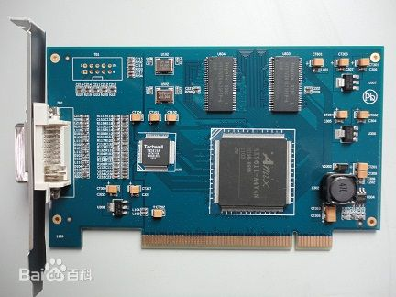
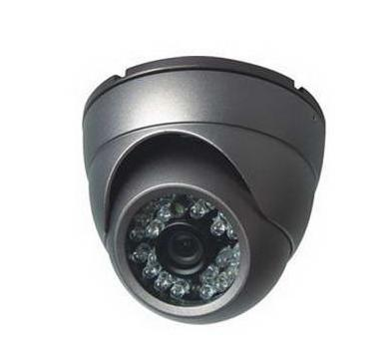
处理数据量很大时的问题
视频采集卡
我处理的数据量很大噢！
Notes:
处理数据量很大时的问题

Slide 9

处理数据量很大时的问题（续1）
性能太差
read，write，ioctl
用户空间
内核空间
硬件
视频太卡了！
两次数据拷贝啊（头疼）！
Notes:
处理数据量很大时的问题（续1）

Slide 10
内核中对处理大量数据的解决机制 mmap
read，write，ioctl
用户空间
内核空间
硬件
把设备映射到用户空间，用户直接访问硬件，进行一次数据拷贝
Notes:
内核中对处理大量数据的解决机制 mmap

Slide 11
内核中对处理大量数据的解决机制 mmap（续1）
mmap操作提供了一种机制，让用户程序直接访问设备内存
这种机制，相比较在用户空间和内核空间互相拷贝数据，效率更高。在要求高性能的应用当中比较常用。
mmap映射内存必须是页面大小的整数倍
Notes:
内核中对处理大量数据的解决机制 mmap（续1）

Slide 12
mmap实现
Notes:
mmap实现

Slide 13
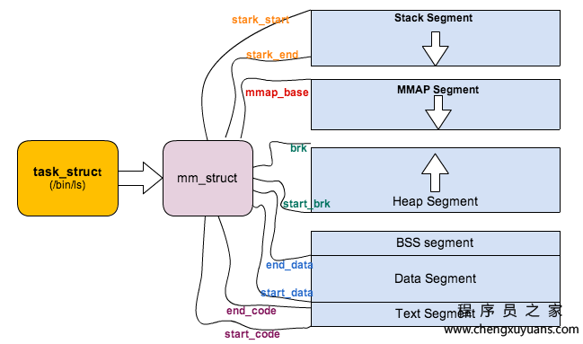
进程地址空间组成
Notes:
进程地址空间组成

Slide 14
mmap 系统调用
void *addr;
int fd = open(“a.txt”…)
addr = mmap(0,0x1000,
PROT_READ|PROT_WRITE,
MAP_SHARED,fd, 0);
memcpy(addr, “helloworld”,…);
Notes:
mmap 系统调用

Slide 15
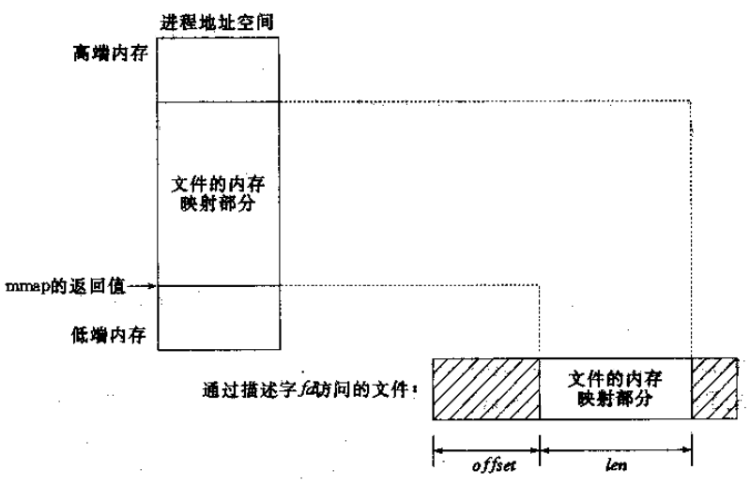
mmap 系统调用（续1）
内核如何描述这块区域
Notes:
mmap 系统调用（续1）

Slide 16
vm_area_struct
struct vm_area_struct {
struct mm_struct *vm_mm; // 所处的地址空间
unsigned long vm_start; // 虚拟内存区起始地址
unsigned long vm_end; //虚拟内存区结束地址
pgprot_t vm_page_prot; //访问权限
unsigned long vm_flags; //虚拟内存区域标志
...
};
内核通过此结构体来管理映射的内存
Notes:
vm_area_struct

Slide 17
VMA（虚拟内存区域）
应用程序调用mmap
系统调用sys_mmap
内核查找或者创建vm_area_struct来描述映射的内存
驱动
x_mmap
Notes:
VMA（虚拟内存区域）

Slide 18
设备驱动中的 mmap 接口
struct file_operations :
int (*mmap)(struct file *filp, struct vm_area_struct *vma);
filp: 文件指针
vma: 待映射的进程vma指针
.mmap = x_map
Notes:
设备驱动中的 mmap 接口

Slide 19
mmap系统调用和驱动mmap对接
内核创建
驱动
vma_area_struct:
.vm_start
.vm_end
. vm_flags
…
用于描述映射内存区域
应用程序
x_mmap(vma){
？？？？
}
vma指向内核创建
addr=mmap(…)
addr:虚拟地址，指向vma_start
Notes:
mmap系统调用和驱动mmap对接

Slide 20
驱动中的 mmap 实现
read，write，ioctl
用户空间
内核空间
硬件
把设备映射到用户空间，用户直接访问硬件，进行一次数据拷贝
Notes:
驱动中的 mmap 实现

Slide 21
驱动中的 mmap 实现（续1）
应用程序不能直接访问硬件！
内核虚拟地址=ioremap(物理地址)
read,write,ioctl(2次拷贝)
如何实现映射
把物理地址映射到用户进程虚拟地址（1次）
Notes:
驱动中的 mmap 实现（续1）

Slide 22
驱动中的 mmap 实现（续2）
x_map(vma){
vma->vm_start:已知的用户进程虚拟地址；
物理地址看芯片手册；
}
万事具备，只欠“东风”
Notes:
驱动中的 mmap 实现（续2）

Slide 23
驱动中的 mmap 实现（续3）
remap_pfn_range()函数
int remap_pfn_range(struct vm_area_struct *vma,unsigned long addr, unsigned long pfn, unsigned size,pgprot_t prot);
vma: 用户虚拟内存区域指针
addr: 用户虚拟内存起始地址
pfn: 要映射的物理地址所在页帧号，可以通过物理地址>>PAGE_SHIFT得到
size: 待映射的内存区域的大小
prot: vma的保护属性
映射函数：用户可以操作设备了
Notes:
驱动中的 mmap 实现（续3）

Slide 24
驱动中的 mmap 实现（续4）
该操作将用户空间的一段地址关联到设备内存上；当用户读写这段用户空间地址时，实际上是在访问设备
mmap操作的任务就是建立虚拟地址到物理地址的页表
Notes:
驱动中的 mmap 实现（续4）

Slide 25
mmap编程实践
将LED对应的GPIO寄存器内存映射到用户空间
在应用层控制LED亮、灭。

Slide 26
Linux内核platform
platform驱动编程
Linux 软件，硬件分离思想
platform总线定义
platform_device定义
resource资源定义
Linux内核platform
platform_device操作
platform_device一般使用方法
platform_driver定义
platform_driver操作
platform注册一般方法
Notes:
Linux内核platform

Slide 27
platform驱动编程
Notes:
platform驱动编程

Slide 28
Linux 软件，硬件分离思想
bus
dev链表
drv链表
platform_device
.name
存放硬件相关信息
按键硬件
LED驱动
platform_driver
.name
probe函数
软件操作硬件信息
LED硬件
按键驱动
match函数，匹配
串口
Notes:
Linux 软件，硬件分离思想

Slide 29
Linux 软件，硬件分离思想（续1）
bus
dev链表
drv链表
platform_device
.name
存放硬件相关信息
按键硬件
LED驱动
platform_driver
.name
probe函数
软件操作硬件信息
LED硬件
按键驱动
match函数，匹配
串口
串口驱动
Notes:
Linux 软件，硬件分离思想（续1）

Slide 30
Linux 软件，硬件分离思想（续2）
bus
dev链表
drv链表
platform_device
.name
存放硬件相关信息
按键硬件
LED驱动
platform_driver
.name
probe函数
软件操作硬件信息
LED硬件
按键驱动
match函数，匹配
串口驱动
Notes:
Linux 软件，硬件分离思想（续2）

Slide 31
Linux 软件，硬件分离思想（续3）
bus
dev链表
drv链表
platform_device
.name
存放硬件相关信息
按键硬件
LED驱动
platform_driver
.name
probe函数
软件操作硬件信息
LED硬件
按键驱动
match函数，匹配
串口
串口驱动
Notes:
Linux 软件，硬件分离思想（续3）

Slide 32
platform总线定义
定义在内核源代码drivers/base/platform.c中
platform总线
struct bus_type platform_bus_type = {
.name = “platform”， // 总线名称
.dev_attrs = platform_dev_attrs, // 总线属性
.match = platform_match, // 驱动配备函数
.uevent = platform_uevent, // 热插拔事件变出前的环境变量处理函数
.pm = PLATFORM_PM_OPS_PTR, // 电源管理函数集
};
Notes:
platform总线定义

Slide 33
platform_device定义
定义在内核include/linux/platform_device.h
struct platform_device {
const char * name; //设备名称
int id; //设备ID
u32 num_resources; //设备资源数
struct resource * resource; //设备资源
…
};
Notes:
platform_device定义

Slide 34
resource资源定义
定义在内核include/linux/ioport.h
struct resource {
resource_size_t start; //起始
resource_size_t end; //结束
const char *name; //名称
unsigned long flags; //资源属性标志
…
};
Notes:
resource资源定义

Slide 35
platform_device操作
注册
int platform_device_register(struct platform_device *pdev)
pdev：已分配的平台设备
返回：注册成功，返回0，失败返回非零
Notes:
platform_device操作

Slide 36
platform_device一般使用方法
分配resource
分配platform_device,添加已分配的resource
注册platfrom_device
Notes:
platform_device一般使用方法

Slide 37
platform_driver定义
定义在内核include/linux/platform_device.h
struct platform_driver {
int (*probe)(struct platform_device *);
int (*remove)(struct platform_device *);
int (*suspend)(struct platform_device *, pm_message_t state);
int (*resume)(struct platform_device *);
struct device_driver driver;//驱动属性
};
Notes:
platform_driver定义

Slide 38
platform_driver操作
注册
int platform_driver_register(struct platform_driver *drv)
drv：已分配的platform_driver结构体
返回：成功为0，失败非零
Notes:
platform_driver操作

Slide 39
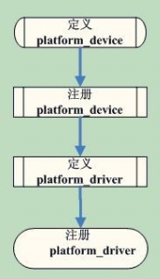
platform注册一般方法
Notes:
platform注册一般方法

Slide 40
按键驱动开发（platform版）
通过按键驱动掌握平台总线的使用方法，platform_device和platform_driver的使用

Slide 41
总结和答疑
Notes:
总结和答疑

